Slide 1

中国近现代史纲要
第八章 社会主义基本制度在中国的确立

Slide 2
本章重点：
一、新民主主义社会的性质和基本特征
二、从新民主主义转变为社会主义是历史的必然
三、中国工业化道路的确立
四、有中国特色的社会主义改造道路
五、三大改造后社会主义基本制度在中国的确立

Slide 3

第一节 从新民主主义向社会主义过渡的开始
一、新民主主义社会的性质
向社会主义转变的理论构想
中国革命必须分“两步走”
鉴于中国是一个落后的半殖民地半封建的国家，毛泽东指出：中国革命必须分两个步骤，“民主革命是社会主义革命的必要准备，社会主义革命是民主革命的必然趋势”。

Slide 4
中国新民主主义社会经历了两个发展阶段
新中国成立前，新民主主义社会在局部地区建立，这就是当时的各个解放区。
新中国成立后，进入了由新民主主义到社会主义的过渡时期。

Slide 5
中国共产党在强调新民主主义向社会主义转变的历史必然性的同时，从建国初期的国情出发，又不急于实现两个革命阶段的衔接，在过渡时间的选择上，以完全有利于实现社会主义作为转变的历史前提。

Slide 6
中共中央对新民主主义社会的分析
关于新民主主义社会的性质
1948年9月召开的中共中央政治局会议做过分析，这时新民主主义社会是一个“属于社会主义体系的、逐步过渡到社会主义社会的过渡性质的社会”，中国社会从新民主主义向社会主义转变是历史的必然。

Slide 7
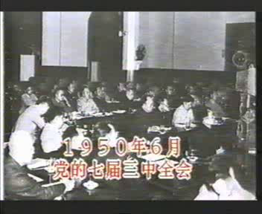
二、开始向社会主义过渡
党的七届三中全会（1950年6月）
会议决定：首先集中力量完成民主革命的遗留任务和进行国民经济的恢复、争取国家财政经济状况的基本好转，以便为开展有系统的社会主义改造创造条件。

Slide 8
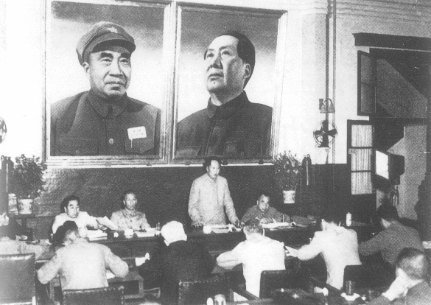
毛泽东在会上作了《为争取国家财政经济状况的基本好转而斗争》的报告和《不要四面出击》的讲话。
毛泽东指出:为了孤立和打击最主要的敌人，必须实行“不要四面出击”的战略策略方针，四面出击，全国紧张，很不好。我们绝不可树敌太多，必须在一个方面有所缓和，有所让步，集中力量向另一方面进攻，孤立和打击最主要的敌人……。这就是七届三中全会的政治路线和战略策略方针。

Slide 9
新中国成立后的最初三年社会主义革命已开始
主要表现在三个方面：
没收官僚资本
国家资本主义的实施
个体农民走互助合作的道路

Slide 10
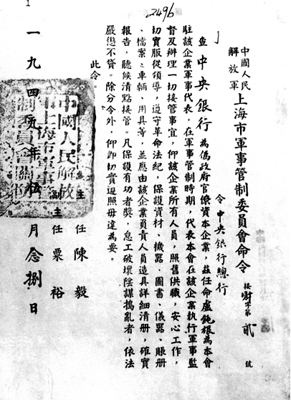
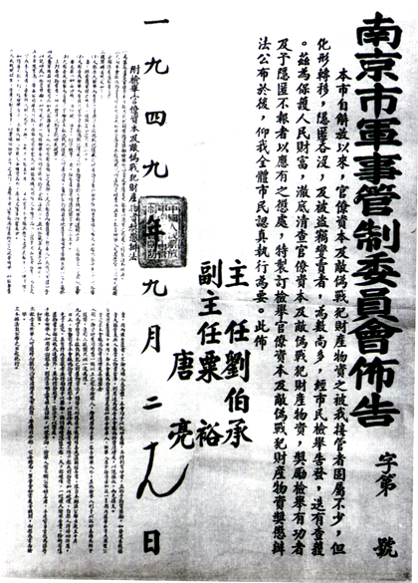
第一，没收官僚资本
上海军管会没收国民党政府中央 银行的命令。
南京军管会清查没收官僚资
本及敌伪战犯财产的布告。
到1950年初人民政府接受官僚资本的工矿企业2800家，金融企业2400家。

Slide 11
第二、开始将资本主义纳入国家资本主义轨道
新中国在利用资本主义工商业的过程中，开始对它进行适当的限制。把其中的大部分引上了初级形式的国家资本主义。
1952年，私营工业产值的52％，已属于加工、订货、统购、包销部分。

Slide 12
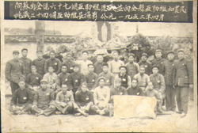
第三、引导个体农民走互助合作的道路
1952年，全国已有40％农户参加互助组，少数农户还参加了半社会主义或社会主义性质的农业合作社。
江苏吴县24个互助组组长合影

Slide 13

对新民主主义社会的动态观察
毛泽东认为，新民主主义社会：“每天都在发生社会主义因素。过渡时期充满着矛盾和斗争，是变动很剧烈很深刻的时期。”

Slide 14
向社会主义转变的经济条件
新民主主义三大经济纲领的实施，就所有制关系来说，半殖民地半封建经济形态己经结束，新民主主义经济结构已经建立。建国初期五种经济成分构成了新民主主义的经济形态，其中社会主义国营经济的建立，为新民主主义向社会主义转变奠定了强有力的经济基础。

Slide 15
新民主主义经济形态——五种经济成分
社会主义性质的国营经济
半社会主义性质的合作社经济
农民和手工业者的个体经济
私人资本主义经济
  国家资本主义

Slide 16
6.90%私人资本主义经济
0.70%国家资本主义
19.10%社会主义性质的国营经济
一九五二年底，五种经济成分在国民收入中所占的比重图
1.50%半社会主义性质的合作社经济
71.80%农民和手工业者的个体经济

Slide 17
主要的经济成分是三种
社会主义经济——走社会主义道路（阶级
力量：工人阶级）
个体经济——处于十字路口（阶级力量：
农民），依附于其它经济
私人资本主义经济——走资本主义道路
（阶级力量：小资产阶级、资产阶级）

Slide 18
三种基本经济成分与三种基本的阶级力量
之间的矛盾
无产阶级与资产阶级的矛盾
集中表现
社会主义与资本主义的矛盾

Slide 19
向社会主义转变的政治条件
关于向社会主义转变的政治条件，这是由新民主主义的政治构成所决定的。新民主主义国体和新民主主义政体的建立，使新民主主义革命的最后结束，既可避免资本主义的前途，又不会长时间停留在新民主主义时期，而会较快实现社会主义的前途。

Slide 20
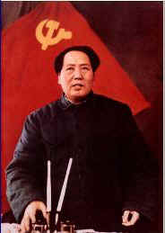
新民主主义国体——人民民主专政
国体是指社会各阶级在国家中的地位。新民主主义共和国的国体是无产阶级领导的以工农联盟为基础的，包括小资产阶级，民族资产阶级和和其它反帝反封建人们在内的几个革命阶级的联合专政，即人民民主专政（实质上是无产阶级专政，在不同的历史阶段其内容不同）。无产阶级是领导阶级。

Slide 21
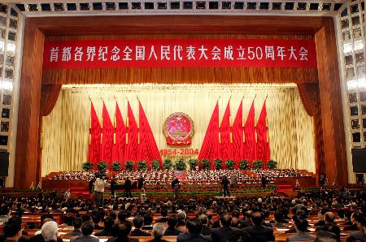
新民主主义政体——人民代表大会
政体是国家政权的构成形式，就是指占统治地位的阶级采取什么形式来组织国家政权。与上述国体相适应的政体是采取民主集中制的人民代表大会制。

Slide 22
第二节 走社会主义道路：历史和人民的选择
一、工业化的任务和发展道路
工业化是一个国家的生产力发展过程，它的特征表现在建立起能够用机器技术装备国民经济的大工业。工业化是社会进步和技术经济进步的极其重要的条件。按照西方的历史进程，这种工业化(或说工业革命)本来是属于资产阶级的历史使命。发达国家的资产阶级在他们完成了反封建的革命之后也确实是承担并完成了这一新的历史任务。因此，马克思恩格斯对无产阶级革命以后的社会主义工业化问题，基本上没有论及。

Slide 23

列宁有关建立和发展社会主义大工业的论述
十月革命胜利后，列宁从俄国的国情出发，把建立和发展大工业，视为巩固和发展社会主义的物质基础。他曾明确指出：“社会主义的唯一的物质基础，就是同时也能改造农业的大机器工业。”
(《列宁选集》第4卷，第549页。)

Slide 24
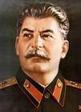
斯大林有关社会主义工业化的论述
斯大林根据列宁的思想，阐明了社会主义工业化的本质和中心，进一步指明了工业化的必要性和重要意义。他认为：“不是发展任何一种工业都算做工业化。工业化的中心，工业化的基础，就是发展重工业（燃料、金属等等），归根到底，就是发展生产资料的生产，发展本国的机器制造业。工业化的任务不仅要增加我国整个国民经济中工业的比重，而且要在这种发展中保证受资本主义国家包围的我国在经济上的独立，使我国不致变成世界资本主义的附属品。” 《斯大林全集》第8卷，第112—113页。

Slide 25
中国社会主义工业化道路的确立
近代以来中国人民面临两大历史任务：
争取民族独立、人民解放
实现国家的繁荣富强
中国作为一个经济文化落后的东方大国，如何由一个农业国变为工业国，使中华民族自立于世界民族之林，这是一个多世纪以来中华民族面临的一个重大的历史任务。

Slide 26

我国原有的工业基础十分落后和薄弱
由于我国原有的工业基础十分落后和薄弱，建国初期我国的工业生产起步十分艰难。1952年，全国钢的年产量仅130多万吨，使用机器的现代工业的产值，约占工农业生产总值的28%，农业及其副业、手工业和工场手工业的产值约占工农业生产总值的72%。

Slide 27
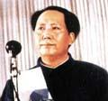
1954年6月，毛泽东在中央人民政府委员会第30次会议上指出：“现在我们能造什么？能造桌子椅子，能造茶碗茶壶，能种粮食，还能磨成面粉，还能造纸，但是，一辆汽车、一架飞机、一辆坦克、一辆拖拉机都不能造。”

Slide 28
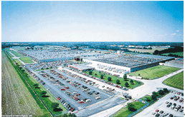

摆在我们党面前的有两种现成的工业化模式
第一个五年计划的初期，当我国大规模工业化开始起步的时候，摆在我们党面前的已有两种现成的工业化模式：一是西方资本主义工业化模式，一是苏联社会主义工业化模式。
美国工厂
苏联列宁格勒红色普梯洛夫工厂生产的拖拉机(1929)

Slide 29
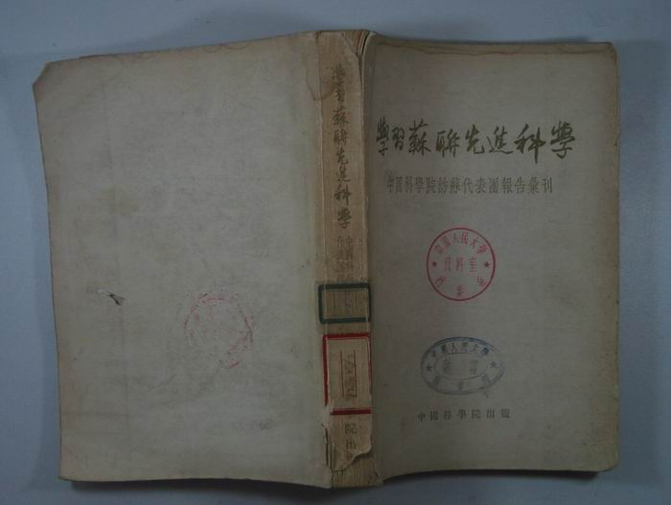
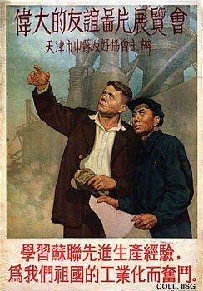
新中国没有选择西方资本主义的工业化道路。西方资本主义以血腥的资本原始积累为起点的资本主义工业化道路，从根本上说是由资本主义工业化的目的所决定的。因此，我国在工业化起步时，基本上仿照苏联的工业化模式。

Slide 30
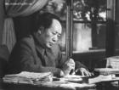
毛泽东对于照搬苏联的模式采取辩证分析的态度
毛泽东认为：经过几年实践，一方面苏联的好经验对我国经济建设起了有益的作用；另一方面它的一些不好的经验，被我们抄过来后也暴露了不少弊端，不仅影响了我国的经济建设，还影响了工农之间的关系。毛泽东对此很不满意，在我国第一个五年计划期间，他就提出教条主义地照抄苏联是不行的。中国的工业化，唯一的选择就是运用理论与实践相结合的方法，亦即矛盾普遍性和特殊性相结合的矛盾分析方法，去探索中国工业化的道路。

Slide 31

社会主义改造完成以后对社会主义工业化发展道路的探索
社会主义改造完成以后，以毛泽东为代表的中国共产党人，以强烈的历史使命感、责任感，倾注了巨大的精力进行探索，形成了一整套符合中国国情的社会主义工业化道路的方针政策。

Slide 32
二、过渡时期总路线反映了历史的必然性
在完成了民主革命以后就要为在中国建立社会主义社会而努力奋斗，这是中国共产党自成立之日起就确定了的奋斗目标，并且从来就没有动摇过。新中国成立前夕，毛泽东在中共七届二中全会上的报告中明确指出，应当“在革命胜利以后，迅速地恢复和发展生产，对付国外的帝国主义，使中国稳步地由农业国转变为工业国，把中国建设成一个伟大的社会主义国家”。

Slide 33
最初设想——
新中国成立之初，中共中央领导人根据当时的具体情况，决定在民主革命遗留任务彻底完成、国民经济基本恢复之前，先不急于明确提出向社会主义过渡的任务。至于中国到底什么时候向社会主义过渡，当时的设想大致是：经过一段相当长的时间（估计至少要10年，多则15年或20年），工业发展了，国营经济壮大了，就可以采取“严重的社会主义的步骤”，一举实行资本主义工商业的国有化和个体农业的集体化。

Slide 34
《共同纲领》没有将社会主义前途明确写上
毛泽东认为：要想在殖民地半殖民地半封建的废墟上建立起社会主义社会来，那只是完全的空想。

Slide 35
毛泽东最早谈这个问题是在1935年12月党中央政治局瓦窑堡会议上，他说：“革命的转变，那是将来的事。在将来，民主主义的革命必然要转变为社会主义的革命。何时转变，应以是否具备了转变的条件为标准，时间会要相当地长。不到具备了政治上经济上一切应有的条件之时，不到转变对全国最大多数人民有利而不是不利之时，不应当轻易谈转变。”
《毛泽东选集》第1卷，161页。

Slide 36
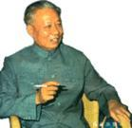
“在中国采取相当严重的社会主义的步骤，还是相当长久的将来的事情，如在共同纲领上写上这一目标，很容易混淆我们在今天所要采取的实际步骤。”
《刘少奇选集》上卷，第435页。

Slide 37
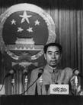
“所以现在暂时不写出来，不是否定它，而是更加郑重地看待它。而且这个纲领中经济的部分里面，已经规定要在实际上保证向这个前途走去。”
《周恩来选集》上卷，第368页。

Slide 38
决策变化——
随着实践的发展和经验的积累，对于如何向社会主义过渡的步骤，中共中央的认识发生了变化。1952年9月24日，毛泽东在中共中央书记处会议上提出，我们要在“十到十五年，基本上完成社会主义，不是十年以后才过渡到社会主义”。

Slide 39

薄一波：《若干重大决策与事件的回顾》
“在我的记忆中，第一次听到毛主席谈向社会主义过渡问题，是1952年9月24日在中央书记处的会议上。那次会议主要是讨论‘一五’计划的方针任务。……毛主席讲了一段话。大意是：我们现在就要开始用10年到15年的时间基本上完成到社会主义的过渡，而不是10年或者以后才开始过渡。…… ”

Slide 40
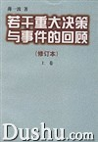
薄一波：《若干重大决策与事件的回顾》
“……毛主席的这些话，给我极深的印象。因为这不仅是初次听到他对我国如何向社会主义过渡的论述，更感到这是他依据形势的发展变化所作出的新的判断。对于他的论点，中央其他领导同志没有提出异议，并连续召开中央书记处会议进行了讨论。”

Slide 41
决策变化的原因：
第一、随着民主革命遗留任务的彻底完成，国内阶级关系和主要矛盾发生了深刻的变化
1952年6月6日，“五反”运动还未结束，毛泽东就在一份报告中明确批示：“在打倒地主阶级和官僚资产阶级以后，中国内部的主要矛盾即是工人阶级于民族资产阶级的矛盾，故不应再将民族资产阶级称为中间阶级。”
1952年，无产阶级与资产阶级、社会主义与资本主义成为我国社会的主要矛盾。

Slide 42
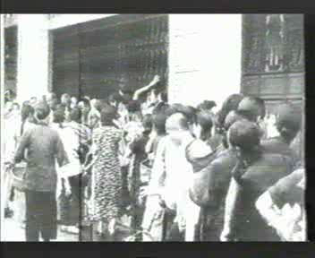
建国初期重大历史事件
米棉之战（1949年底—1950年初）
建国初期陈云在上海领导了一场“米棉之战”（又称“两白一黑”之战）
建国初期上海居民排队抢购大米

Slide 43
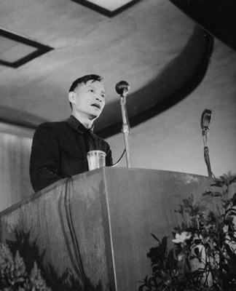
1949年8月陈云同志主持召开上海财经会议，会议提出的第一条措施是调进粮食，让400多万上海居民有饭吃，安顿好他们的生活；调进棉花和煤炭，使工厂开工生产，最终也是为解决职工的生活问题。陈云同志说：“现在是我们管理国家，人民有无饭吃就成了我们的责任。……这个包袱不能不背，不能光从财政上着眼。”把人民生活放在首要地位，陈云同志的这一思想在以后的经济建设中始终如一。
1949年8月由陈云同志主持召开上海财经会议

Slide 44
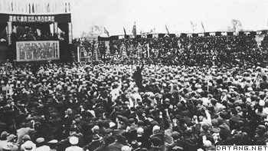
镇压反革命运动（1950年）
从1950年冬开始，在全国范围开展了镇压反革命运动。运动打击的重点是土匪、特务、恶霸、反动会道头子和反动党团骨干分子。1952年底镇反运动基本结束。
镇反运动中，湖北武汉市人民召开公审反革命分子大会

Slide 45
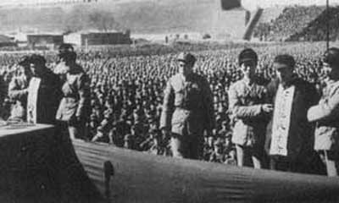
三反（1951年底）
反贪污
反浪费
反官僚主义
三反运动中，1952.2.10河北省人民法院遵照中央人民政府最高人民法院命令，组织了临时法庭进行公审，公审结果，依法判处前中共天津地委书记刘青山，前天津专员公署专员张子善死刑，立即执行，并没收其本人全部财产。

Slide 46
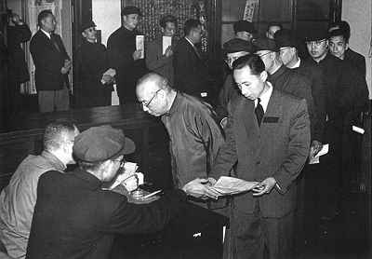
五反（1952年初）
反行贿
反偷税漏税
反盗骗国家财产
反偷工减料
反盗窃国家经济情报
上海黄浦区国际贸易业的资本家排队向“五反”委员会递交坦白书

Slide 47
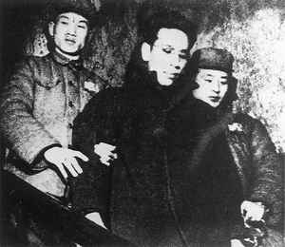
奸商王康年
1952年2月16日,《人民日报》登载《奸商王康年骗取志愿军购药巨款》一文。揭露上海大康药房经理王康年大量盗窃国家财产，骗取定货款11亿元（旧人民币），骗取志愿军的购药巨款做投机生意的丑恶行径.王康年还用各种卑鄙的手段勾引，腐蚀干部,先后向25个机关的65名干部行贿1亿多元（旧人民币）。
上海大康药房资本家王康年因向志愿军出售伪劣药品被判死刑

Slide 48
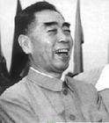
第二、随着国民经济的恢复和初步发展，中国社会的经济成分发生了重要变化
主要集中在公私比例的变化上
周恩来认为：“社会主义成分的比重一天一天增加，国营经济的领导地位一天一天加强。”

Slide 49
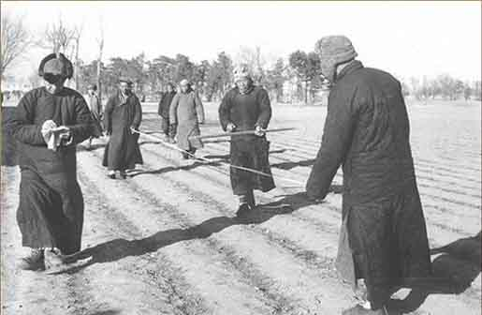
土地改革（1950年）
1950年6月，中央人民政府颁布《中华人民共和国土地改革法》，同年冬起，在新解放区陆续开展了土地改革运动。到一九五二年冬，除台湾省和一部分少数民族地区以外，全国的土地改革基本结束，使三亿无地或少地的农民（包括老解放区农民在内），分得了约七亿亩土地和其他生产资料。
北京市郊区土地改革时农民丈量土地

Slide 50
工业生产状况
 | 1949年 | 1952年
国营工业在全国工业总产值中的比例 | 34.7% | 56%
国营商业零售额在全国商业中的比例 | 14.9% | 42.6%
工业总产值在全国工农业总产值中的比例 | 30％ | 41.5％
重工业在工业总产值中的比例 | 26.4％ | 35.5％

Slide 51
过渡时期总路线的提出
中共中央在1952年底开始酝酿并于1953年正式提出党在过渡时期的总路线，明确规定：“党在这个过渡时期的总路线和总任务，是要在一个相当长的时期内，逐步实现国家的社会主义工业化，并逐步实现国家对农业、对手工业和对资本主义工商业的社会主义改造。”

Slide 52
两者关系：工业化是改造的基础和目的，改造是工业化的条件和手段。两者相互联系，相互促进，相互制约，体现了发展生产力和变革生产关系的有机统一。
过渡时期总路线的主要内容
工业化
（主体）
农业
总路线
三大改造
手工业
（两翼）
资本主义工商业

Slide 53
过渡时期总路线的基本特征
第一，社会主义革命与社会主义建设同时并举
第二，把发展生产力与变革生产关系结合起来
第三，总路线的实质是解决所有制问题

Slide 54
过渡时期总路线提出的历史必然性
1952年下半年，随着土地改革等民主革命遗留任务和恢复国民经济任务的即将完成，先搞一段新民主主义的立国思想开始发生了变化，毛泽东和中共中央开始了对中国社会主义道路的抉择。中国选择社会主义道路是我国历史发展的必然规律，这种必然性在于：

Slide 55
第一，社会主义的国营经济在国民经济中已居于主导地位，成为对整个国民经济进行社会主义改造的重要开端和重要依靠力量。
建国后，社会主义国营经济是支持国家财政、稳定经济局势、保障人民和社会利益的主要经济力量，又是现有基础工业的主体，第一个五年计划的主要任务要由它来承担，中国要实现工业化，只能依靠社会主义国营经济，而不能依靠资本主义私营经济。而当时的社会主义国营经济已经成为我国经济生活中相对强大的力量，明显地表现出对于其他经济成分的优越性，是一支欣欣向荣的新生力量，所以只有依靠这支力量来实现国家的工业化。

Slide 56
第二，随着国民经济的恢复，我国社会生活又出现和积累了一些新的矛盾。
在农村，我国土改后的农业生产力虽然从封建的剥削制度下解放出来，个体经济成为农村主要的经济成分。但是，落后的个体经济不利于发展多种经营和兴办大规模农田水利建设，限制了农业生产力的发展。在城市，建国初期的资本主义工商业对国民经济的恢复有一定的积极作用，但这一时期工人阶级和国营经济同资产阶级和私营经济之间限制与反限制的斗争，已经有过几次大的较量。随着工业化的发展所引起这些矛盾的加剧，使中国共产党不能不考虑加紧和扩大农村的互助合作运动和限制城市资本主义经济的措施。

Slide 57
第三，中共中央已经积累了在农村和城市对资本主义进行改造的初步经验。
在农村，土地改革完成后，为了避免土地改革以后个体农民两极分化，党在农村积极领导农民组织起来，建立了各种生产互助合作组织，这些组织不但能帮助贫苦农民克服困难，发展生产，改善生活，而且也是防止农村资本主义自发势力，引导农民向社会主义方向发展的适当形式。在城市，在同资本主义经济反抗国家限制的不法行为的斗争和合理调整工商业的过程中，国家创造了加工订货、经销代销、统购包销、公私合营等一系列由低级到高级的国家资本主义形式。

Slide 58
第四，国际环境的变化和苏联过渡时期的理论与实践，对我党提出过渡时期总路线产生了重要影响。
二战后，在苏联的影响下，一些国家陆续走上了社会主义道路，形成了与资本主义世界相抗衡的社会主义阵营。新中国也在建立之初实行“一面倒”的外交方针，成为社会主义阵营的一员。在两大阵营尖锐对峙的形势下，西方资本主义国家对中国军事上侵略威胁，经济上封锁禁运，并在国际事务中采取敌对立场；而苏联等社会主义国家则支持和援助中国的革命和建设。这样的世界格局，成为促使中国共产党考虑尽早实现社会主义改造步骤的一个重要的外部因素。

Slide 59
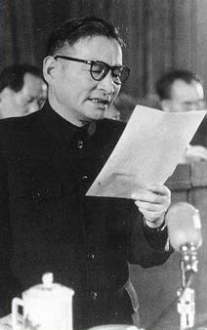
第三节走有中国特点的向社会主义过渡的道路 一、社会主义工业化与社会主义改造同时并举
第一个五年计划是贯彻总路线的一个重要步骤。即总路线的实施是通过第一个五年计划的各项指标的落实来实现的。
1953年3月21日,国务院副总理陈云作第一个五年计划报告

Slide 60
基本任务和指导方针
集中主要力量发展重工业，建立国家工业化和国防现代化的初步基础；相应地发展交通运输业，轻工业，农业和商业；相应地培养建设人才；有步骤地促进农业，手工业和合作化;继续进行对资本主义工商业的改造；保证国民经济中社会主义成分的比重稳步增长，同时正确地发挥个体农业，手工业和资本主义工商业的作用，保证在发展生产的基础上，逐步提高人民的物质生活和文化生活水平。

Slide 61
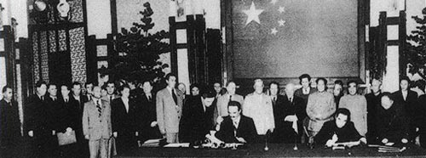
根据党在过渡时期的总路线的要求，“一五”计划所确定的基本任务是：集中主要力量进行以苏联帮助我国设计的156个建设项目为中心、由694个大中型建设项目组成的工业建设，建立我国的社会主义工业化的初步基础。

Slide 62
建国初期为什么要优先发展重工业
一是学习苏联；二是因为我国的重工业基础非常薄弱。毛泽东在1954年6月说过：“现在我们能造什么 能造桌子椅子，能造茶碗茶壶，能种粮食，还能磨成面粉，还能造纸,但是，一辆汽车，一架飞机，一辆坦克，一辆拖拉机都不能制造。”这种落后的经济状况只有靠有限发展重工业才能改变。

Slide 63
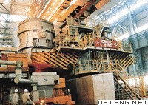
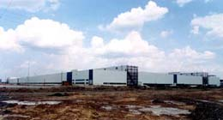
一五期间工业建设成就辉煌
1953年底，鞍山钢铁公司的大型轧钢厂，无缝钢管厂，七号炼铁炉举行开工典礼
长春第一汽车制造厂1956年建成投产

Slide 64
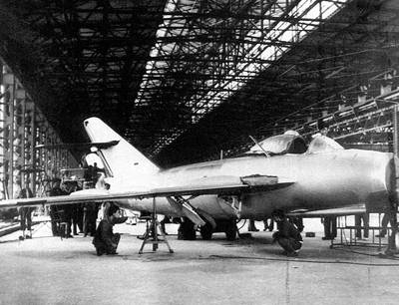

一五期间工业建设成就辉煌
一九五六年我国第一架喷气式飞机试制成功
1957年武汉长江大桥建成

Slide 65
社会主义改造围绕着工业化建设的任务进行
社会主义改造是围绕着工业化建设的任务进行的。在社会主义改造过程中，党和政府采取的实际步骤总是力求与经济发展的要求相适应，以利于促进生产力的发展，而不允许对生产力破坏。社会主义改造这样一场极其深刻的社会变革，不仅没有引起激烈的社会动荡和经济破坏，而且使生产逐年增加。它成了社会主义建设的直接的推动力量。第一个五年计划规定到1957年应达到的指标，在1956年底就提前达到了。

Slide 66
二、农业合作化运动的发展
土地改革完成以后的农村经济，实现了耕者有其田的政策，农民有了生产积极性，但这种封建性质小农经济有很大的局限性，①资金匮乏，缺乏必要的生产资料，难以维持生产，更谈不上扩大生产规模。②单家独户的小农经济，经济力量十分薄弱，生产工具严重不足，生产中的困难很大，无力抵抗自然灾害。③小私有经济，土地，生产资料，劳动力等，都不能进行合理的调节和使用，也影响了现有生产力的发挥。

Slide 67
小农经济的局限性，导致了我国1953---1954年农业生产徘徊不前的局面，甚至出现了两极分化的形势，这种情况同我们党进行土地改革的初衷严重背离。为了克服小农经济的局限性，最大限度大发挥农村现有生产力的水平，就必把农民组织起来,把分散的资金集中使用，改造小农经济，走互助合作的集体化道路，才能进一步解放农村的生产力，发展农业生产。这是突破小农经济局限性的唯一途径。

Slide 68

农业的社会主义改造的三个阶段
我国农业的社会主义改造过程大体经过了三个阶段:由低级形式到高级形式逐步过渡。

Slide 69
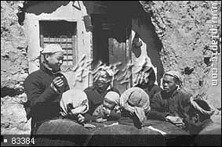
第一阶段,(1949年—1953年底) 合作社的初级阶段，以发展互助组为中心，试办初级社。
互助组是建立在生产资料私有制基础上的农业生产协作组织,也分两种形式：一是临时互助组，二是常年互助组。前者是简单的劳动互助,生产资料完全私有，各户独立经营，只是季节性的互助协作，共同使用耕畜好农具，“忙时互助闲时散”；后者就有了初步的生产计划，技术分工，或许还有少量的公共财产。集体劳动并有少量的公共财产，就是互助组具有了社会主义萌芽性质。
全国农业劳动模范李顺达和他带领的互助组

Slide 70
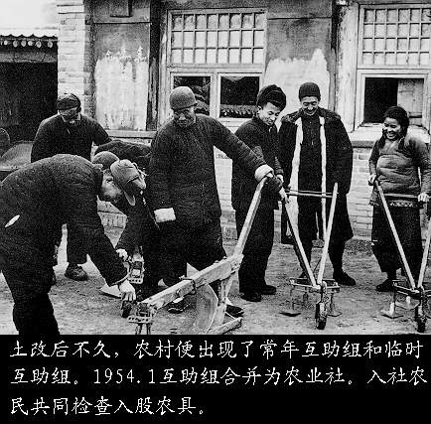
第二阶段， (1954年—1955年春) 以发展初级社为中心，试办高级社。
初级社即初级农业生产合作社的简称，属半社会主义性质。生产上统一经营，统一管理,社员参加集体劳动;生产资料所有形式，仍然保留私有制,但实行土地入股，其它的生产资料如牲畜,农具等,交合作社统一使用。分配形式主要实行按劳取酬与按土地分红相结合,交合作社使用的大农具,耕畜也同样分得一分报酬。

Slide 71
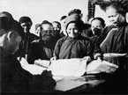
第三阶段，(1955年下半内—1956年) 农业合作化运动的高潮阶段。主要办高级社。
“高级社”即高级农业生产合作社的简称,所有制方面，生产关系的基础发生了本质的变化，土地和其它生产资料都属于集体所有；生产过程中实行统一经营，统一管理，统一安排生产计划；分配形式上，实行按劳分配。
农民申请加入合作社

Slide 72
农业合作化的发展和基本完成农业合作化的前期，发展是健康的
到1954年底，互助组从1951年底的400多万个发展到近1000万个；初级社从1951年底的300多个增加到1953年的1.4万个，1954年秋为10万个，1954年底猛增到48万个。参加互助合作的农户，从1951年底的2100万户增加到1954年底的7000万户，在全国农户总数中的比重从19.2%增加到60.3% 。当时80% 以上的合作社都做到了增产增收。

Slide 73
1955年夏，在合作化问题上党内发生意见争论
同年7月31日，毛泽东在省市自治区党委书记会议上作《关于农业合作化问题》的报告。报告 对农业合作化运动的基本经验作了比较全面的总结，阐明了农业合作化的基本道路、基本方针、基本政策，并对农业合作化同机械化、社会改革同技术改革的关系作了比较全面的论述。但在报告中，不点名地错误指责由邓子恢主持的中央农村工作部犯了“右倾机会主义错误”，是站在群众运动后面指手划脚的“小脚女人”，从而将正常的党内争论说成是两条路线的分歧。

Slide 74

到1956年底，全国入社农户占总农户的96．3%，5亿多农民在党的领导下通过合作化，走上了社会主义道路。总体上是成功的。
入社农户96.3%
全国入社农户比例图
不足之处：要求过急，工作过粗，改变过快，形式过于单一。

Slide 75
手工业的社会主义改造
原则：自愿互利、典型示范、国家帮助
方针: “积极领导、稳步前进”
步骤和形式:
供销小组 第一步
供销合作社第二步
生产合作社第三步
稳步
稳步

Slide 76
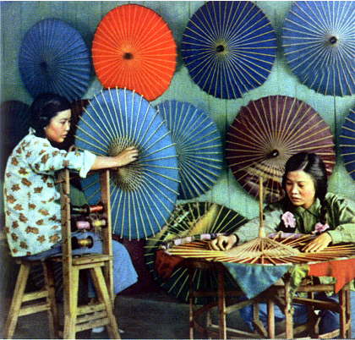
手工业合作社正在生产杭州伞
手工业生产经营方针是：为农业服务，为群众生活服务，为出口贸易服务。

Slide 77

入社手工业产值93%
到1956年，参加合作社的手工业已占其总数的91.7%，产值占全国手工业总产值的93%，全国基本上实现了手工业合作化。
全国手工业总产值比例图

Slide 78
三、对资本主义工商业赎买政策的实施
官僚资产阶级
中国资产阶级有两部分
民族资产阶级
社会主义时期民族资产阶级仍具有两面性
剥削工人取得利润的一面
拥护宪法，接受社会主义改造

Slide 79
对民族资产阶级实行赎买政策，用和平的方式改造他们
改造他们的主要形式——国家资本主义
国家资本主义经济是在人民政府管理之下的，用各种形式国营社会主义经济联系着的，并受工人监督的资本主义经济。

Slide 80
国家资本主义的两种形式
⑴初级形式(1953年以前):
①工业方面——委托加工、计划订货、统购包销
②商业方面——经销 代销

Slide 81
⑵ 高级形式(54年--56年): 公私合营
——个别企业的公私合营(1954--1955年夏)
个别企业的公私合营阶段，合营的企业性质是半社会主义性质。①所有制形式上，公私公有制；②分配形式，采用“四马分肥”，即在企业利润分配时，国家税收约占34.5%，职工福利费占15%，企业公积金占30%，资本家红利占20.5%。③国家还派干部参与企业的领导，监督生产，工人的地位也发生了变化。所以企业的性质已不完全是资本主义私有制，带有很大的社会主义性质。

Slide 82
—— 全行业的公私合营(1955---1956 年)
在合营中，对某些企业实行必要的关，停，并，转，实行清产核算，清产核算后的企业性质就发生了根本性的变化，即完全属于社会主义性质的企业。①企业的生产资料已不在为资本家所支配，而转归国家使用和管理。②资本家已不再是企业的统治者，支配者，而是参与企业管理的公职人员，已处于由剥削者到劳动者的转化过程中。③实行定息制，所谓定息，即根据核定的资方股额，给以年息五厘的股息。1966年9月取消。

Slide 83
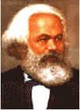
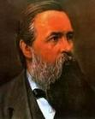

和平赎买政策的实现
通过“和平赎买”的办法把资本主义经济改造成社会主义经济，这一思想早在19世纪就由马克思，恩格斯提出来了，列宁在十月革命后，还曾为此作过尝试，但马克思，恩格斯只是设想，列宁在苏联也没有实现。

Slide 84
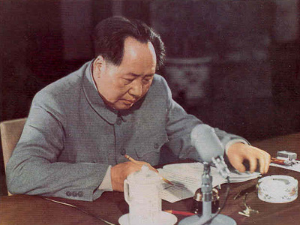
中国共产党则把马克思主义的基本原理与中国实际结合起来，成功的开辟了一条适合中国情况的资本主义工商业的社会主义改造道路。这无论从实践还是理论上，都大大地丰富和发展了马克思列宁主义。

Slide 85
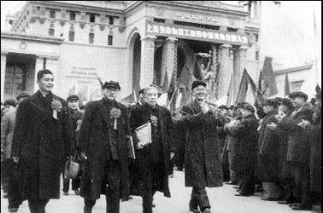
全行业公私合营
上海工商业代表申请全行业公私合营

Slide 86
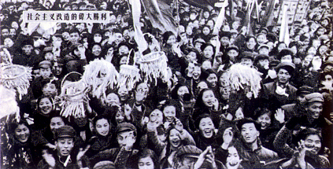
工商界人士和广大群众一同欢呼社会主义改造的伟大胜利

Slide 87
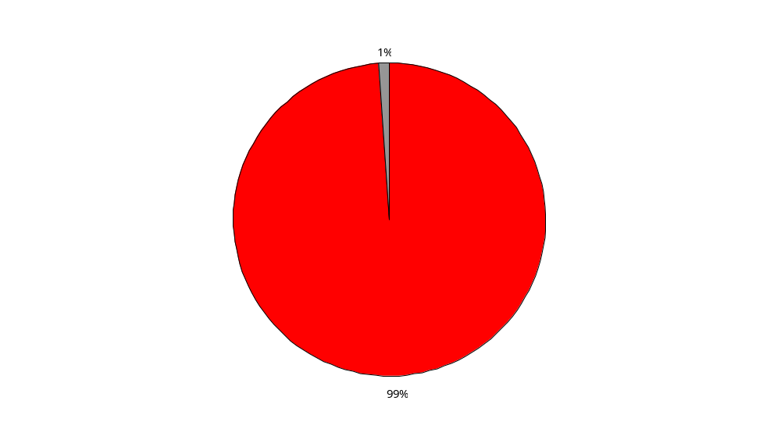
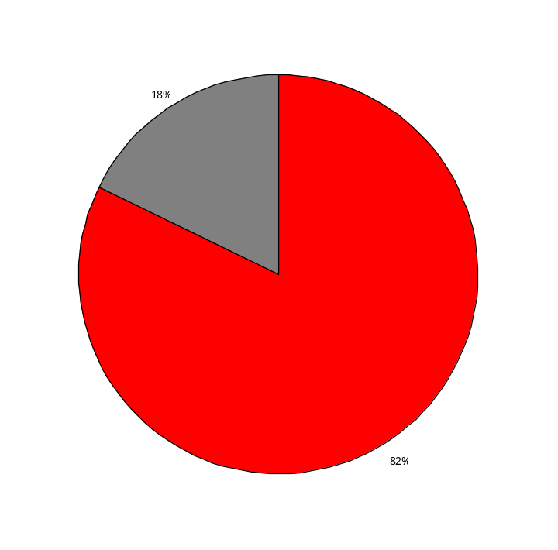
全行业公私合营（1956年底）
全国私营工业户99％走上全行业公私合营
全国私营商业户82.2％走上全行业公私合营

Slide 88
1956年1月，荣毅仁就社会主义改造答记者问
记者直率地问： “ 消灭剥削，废除资本主义制度对于你失去了什么？得到了什么？”
荣毅仁很快就答道：“对于我，失去的是我个人的一些剥削所得，它比起国家第一个五年计划的投资总额是多么渺小；得到的却是一个人人富裕、繁荣强盛的社会主义国家。对于我，失去的是剥削阶级人与人之间的尔虞我诈、互不信任；得到的是作为劳动人民的人与人

Slide 89

之间的友爱和信任，而这是金钱所买不到的。因为我积极拥护共产党和人民政府，自愿接受改造，在工商界做了一些有利于社会主义的工作，我受到了政府的信任和人民的尊重，得到了荣誉和地位。从物质生活上看，实际上我并没有失去什么，我还是过得很好。”

Slide 90
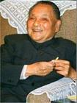
资本主义工商业社会主义改造的历史评价
邓小平说：“我国资本主义工商业的胜利完成，是我国和世界社会主义历史上最光辉的胜利之以一。”

Slide 91
资本主义工商业社会主义改造的基本经验
第一，中国共产党人创造性地将马克思主义不断革命论和革命发展阶段论统一起来。
第二，使马克思、恩格斯、列宁关于在无产阶级夺取政权后可以向资产阶级赎买的设想变为现实。
第三，为和平地改造资本主义工商业提供了完整的理论与政策。

Slide 92
资本主义工商业社会主义改造不足之处
所有制结构、经营方式和分配方式形式过于单一。
要求过急，发展过快，工作过粗，改造形式过于单一。
但从总体上说，资本主义工商业的社会主义改造是成功的。

Slide 93
1953年—1957年我国经济的增长速度 单位：%
项目
57年比52年增长
平均每年增长
社会总产值
70.9
11.3
国民收入
53.0
8.9
工农业总产值
67.8
10.9
工业总产值
128.6
18.0
农业总产值
24.8
4.5
《中国统计年鉴（1981）》，中国统计出版社1982年版，第17、20页

Slide 94
国民收入中各经济类型所占比重的变化
 | 1952年 | 1957年
国营经济 | 19.1 | 33.2
合作社经济 | 1.5 | 56.4
公私合营经济 | 0.7 | 7.6
资本主义经济 | 6.9 | …
个体经济 | 71.8 | 2.8
引自苏星 杨秋宝编《新中国经济史资料选编》，北京，中共中央党校出版社2000年4月版，第277页。

Slide 95
四、社会主义基本制度在中国的全面确立
到1956年，随着社会主义改造的基本完成，社会主义的基本经济制度在中国全面建立起来。这是中国进入社会主义社会的最主要的标志。

Slide 96
社会主义改造的基本完成的历史意义
第一、社会主义改造的胜利使我国的经济结构发生了根本变化，以生产资料公有制为基础的社会主义经济制度已经基本建立起来了。

Slide 97
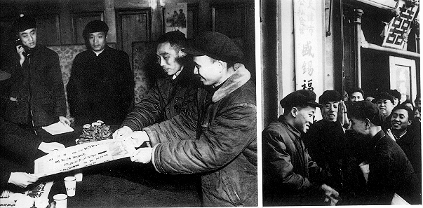
第二、社会主义改造使我国的阶级关系发生了重要变化，人民民主专政的国家政权得到巩固。
天津盛锡福帽厂公私
合营后，挂上新厂牌，
职工向经理祝贺。

Slide 98

第三、社会主义改造的胜利进一步解放了我国的社会生产力。1956年提前完成了第一个五年计划，为全面开展社会主义建设奠定基础。

Slide 99
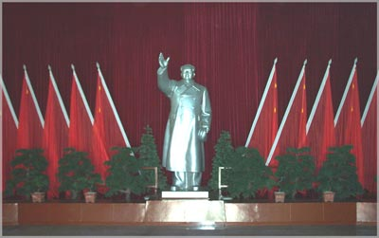
第四、社会主义改造的胜利丰富和发展了马克思主义的科学社会主义理论。

Slide 100

邓小平对社会主义改造的评价
“建国头七年的成绩是大家一致公认的。我们的社会主义改造是搞得成功的，很了不起。这是毛泽东同志对马克思列宁主义的一个重大贡献。今天我们也还需要从理论上加以阐述。当然缺点也有。从工作来看，有时候在有的问题上是急了一些。”
《邓小平文选》第2卷，302页。

Slide 101
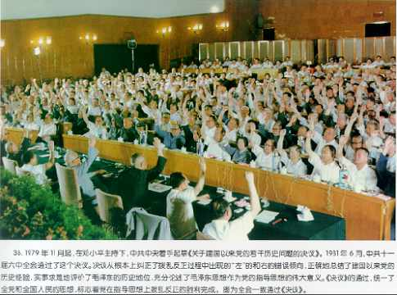
党的十一届六中全会通过《关于建国以来党的若干历史问题的决议》
“毛泽东同志和中国共产党，依据新民主主义革命胜利所创造的向社会主义过渡的经济政治条件，采取社会主义工业化和社会主义改造同时并举的方针，实行逐步改造生产资料私有制的具体政策，从理论和实践上解决了在中国这样一个占世界人口近四分之一的、经济文化落后的大国中建立社会主义制度的艰难任务。”

Slide 102
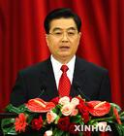
“新中国成立以后，以毛泽东同志为核心的党中央带领全国人民，在迅速医治战争创伤、恢复国民经济的基础上，不失时机地提出了过渡时期总路线，创造性地完成了由新民主主义革命向社会主义革命的转变，使中国这个占世界人口四分之一的东方大国进入了社会主义社会，实现了中国历史上最深刻、最伟大的社会变革。”
胡锦涛在纪念毛泽东同志诞辰110周年座谈会上的讲话,二○○三年十二月二十六日。

